Slide 1
测量方向第三次培训
主讲人：汪源

Slide 2
一、主要内容
1.ADC与DAC简述
2.DMA简述
3.按键、显示屏
4. 滤波器与DDS
5.课后作业

Slide 3
二、ADC与DAC
  ADC与DAC是联系模拟系统与数字系统最重要的桥梁，现代电路系统中都要依靠这两者将模拟信号转换为数字信号，将数字信号转换为模拟信号，这也是测量组要学习的最主要，也是最重要的两个外设；
  测量的内容主要围绕：信号产生，信号采集与信号处理展开
  1.ADC（模数转换器）的种类
  市面上常见的ADC主要有FLASH ADC（高速），SAR ADC，Sigma-delta ADC（高精度），Pipeline ADC等，中低速下常用的是SAR ADC，精度与速度较为均衡，一般MCU片内ADC都会选择SAR ADC， Sigma-delta ADC常用在低速，超高精度的情况下，一般20位以上。

Slide 4
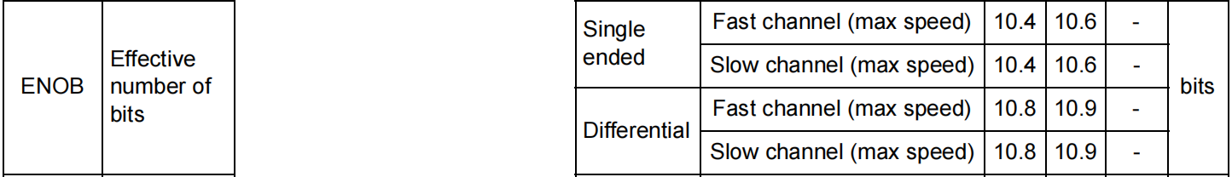
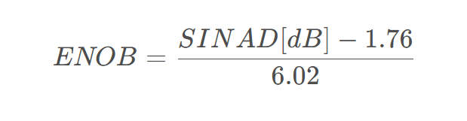
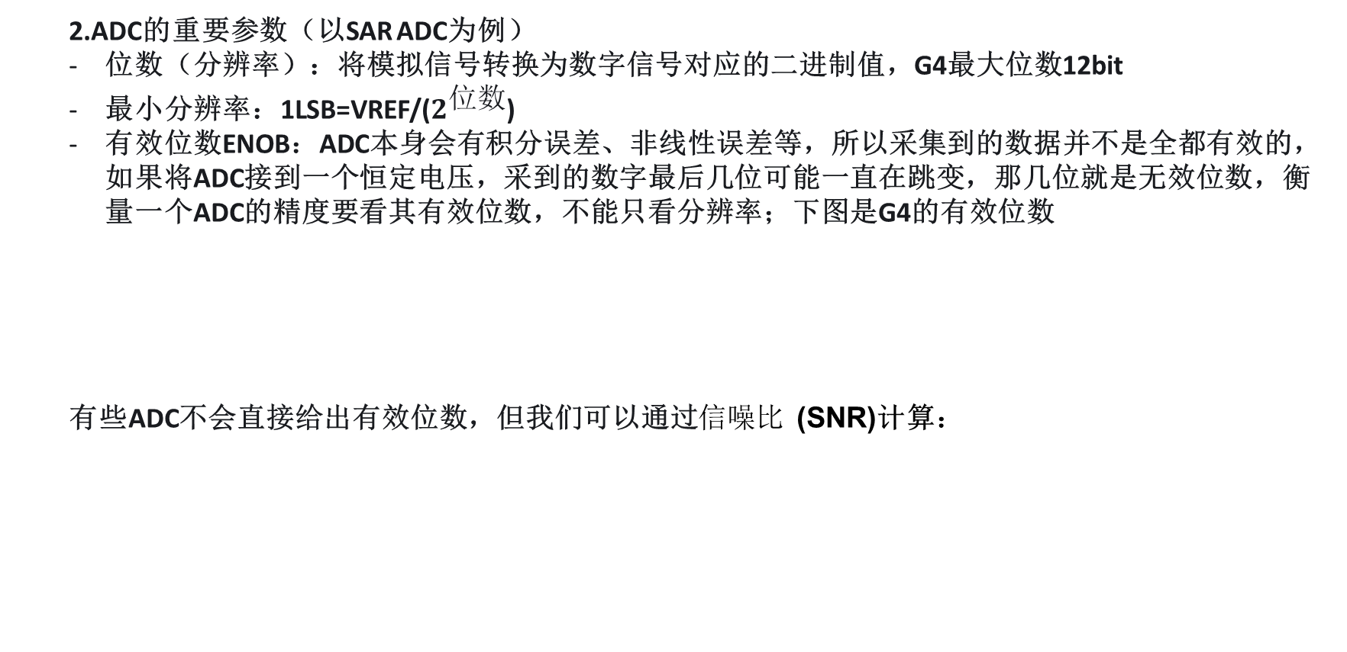
二、ADC与DAC
  2.ADC的重要参数（以SAR ADC为例）
  位数（分辨率）：将模拟信号转换为数字信号对应的二进制值，G4最大位数12bit
  最小分辨率：1LSB=VREF/($2^{位数}$)
  有效位数ENOB：ADC本身会有积分误差、非线性误差等，所以采集到的数据并不是全都有效的，如果将ADC接到一个恒定电压，采到的数字最后几位可能一直在跳变，那几位就是无效位数，衡量一个ADC的精度要看其有效位数，不能只看分辨率；下图是G4的有效位数
  有些ADC不会直接给出有效位数，但我们可以通过信噪比 (SNR)计算：

Slide 5
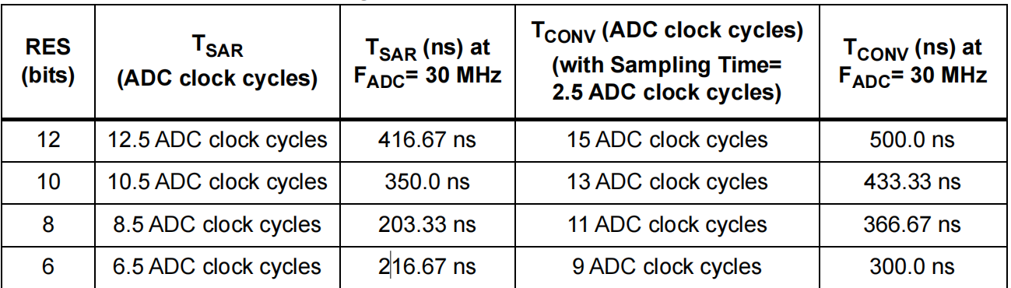
二、ADC与DAC
  2.ADC的重要参数（以SAR ADC为例）
  参考电压VREF：逐次比较就是与VREF比较，最大量程即为VREF
  采样率：采集信号的速率，要小于ADC的最大转换速率，对周期信号，采样率一定要已知且保持恒定，方便后续FFT或者滤波，所以我们要求使用定时器去触发ADC
  最大转换速率：ADC将模拟信号转换成数字信号所需的最短时间，使用ADC的采样速率不能大于转换速率，G4在12bit下最大4MSPS
  采样保持时间：ADC输入一般会有保持电容，采集信号之前要先给电容充电，之后再比较转换，这个时间叫采样保持时间，越久采集到的信号越稳定，太短可能信号还没稳定就采集会失真，同时ADC输入极也要有足够的驱动能力给电容充电；下图是G4的转换时间和保持时间

Slide 6
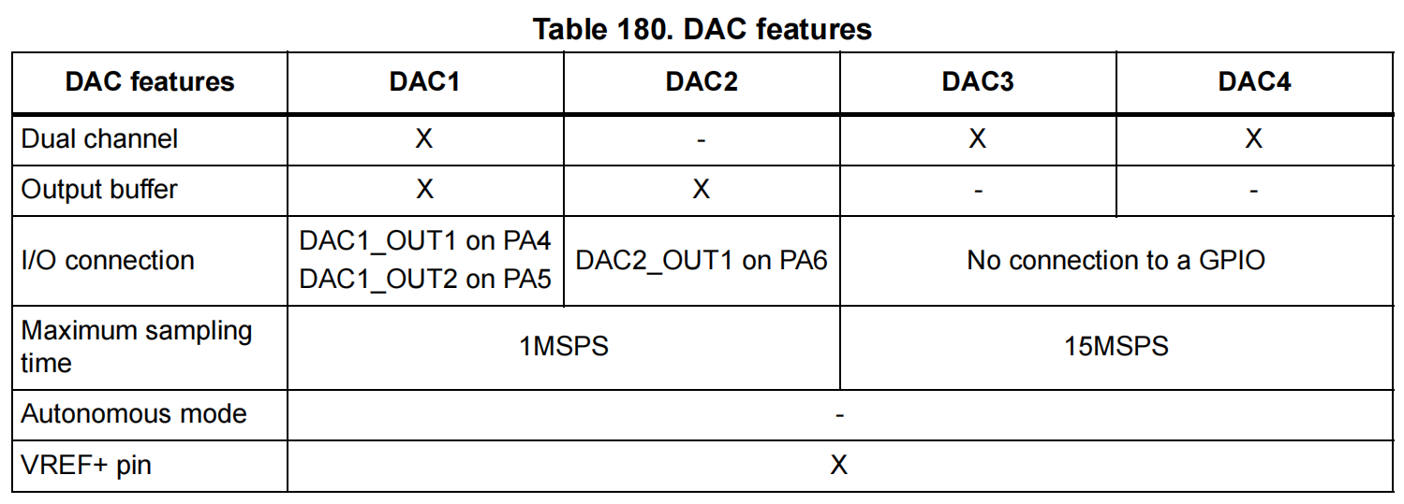
二、ADC与DAC
  3.DAC的重要参数
  分辨率、有效位数、转换速率、参考电压等和ADC差不多，只是与ADC过程相反
  下图是G4上DAC的参数；同样使用DAC产生周期信号时，要使用定时器做稳定的触发

Slide 7
三、DMA
  DMA（直接内存访问）：可以实现内存到外设、外设到内存、内存到内存的数据搬运，我们使用单片机的时候，大多时间都用在读取数据和发送数据，CPU做这种大量重复的工作效率会很低，且速度较慢，这里就体现出DMA的重要性；
  DMA的存在可以极大发挥外设的性能，同时还能释放CPU做其它事，尤其是DMA配合ADC与DAC这样涉及高速、大量数据的外设使用，让我们可以实现更高的采样速率，生成任意波形，而几乎不占用CPU，完全靠外设自己完成
  DMA主要参数：
  1. 传输方向：内存到外设、外设到内存、内存到内存
  2. 自增地址：外设地址自增，内存地址自增；使用DMA传输大量数据，数据地址在传输过程中会自动改变，一般是内存地址自增
  3. 传输大小：每次传输一个数据的大小，有byte，half word和word，根据外设与数据类型选择
  4. 传输长度：启动一次DMA要传输多少个数据
  5. DMA模式：普通和循环模式，需要一直不停的传输就需要循环模式

Slide 8
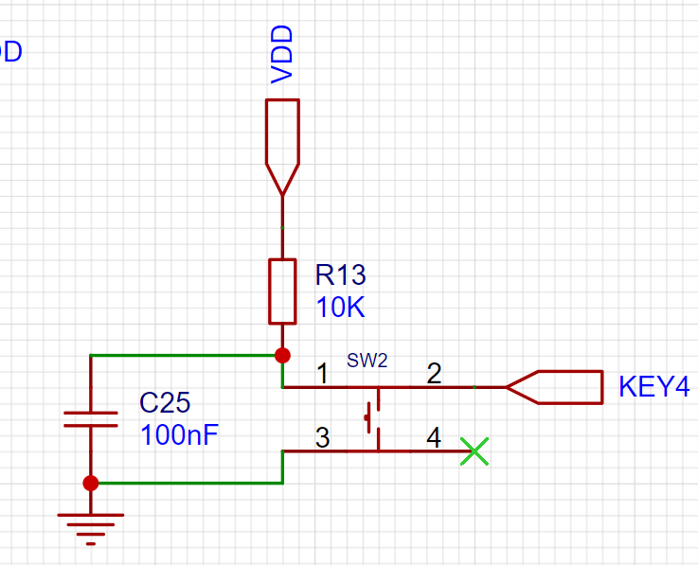
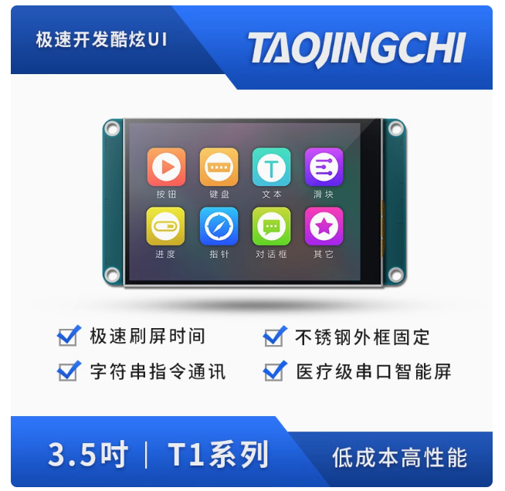
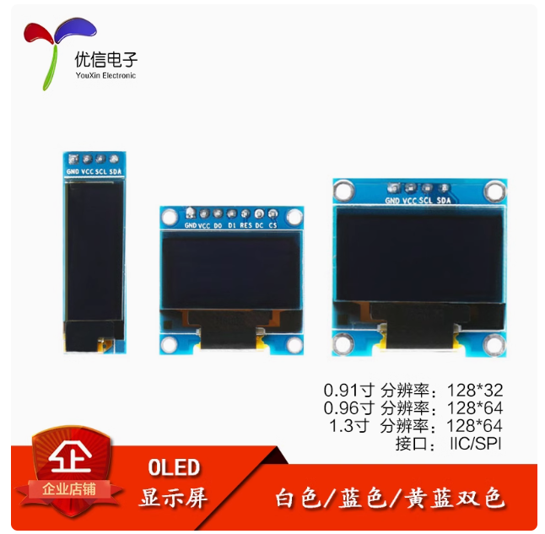
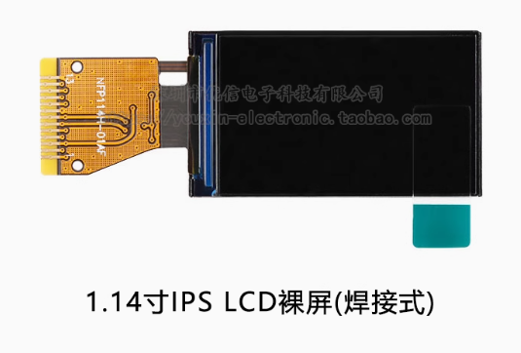
四、按键与显示屏
一般题目的最后一步就是将测量结果显示出来，也就是要有一个清晰的人机交互界面，这里我们推荐使用按键+显示屏的配置，可以切换模式，切换显示等
微动按键：可以回弹，硬件做好上拉，软件做好滤波，防止误触发即可
显示屏
OLED：单色显示屏，一般使用IIC或SPI驱动，体积小，便宜易驱动
TFT或LCD屏幕：彩色屏幕，一般使用SPI或并口驱动，部分型号带IIC触摸功
能，分辨率较高，显示效果好，易驱动，成本较高
串口屏：这里串口指UART，本质上是个自带MCU的TFT触摸屏，与单片机通过
UART通信，需要专门的软件编程显示，既简单又不简单

Slide 9
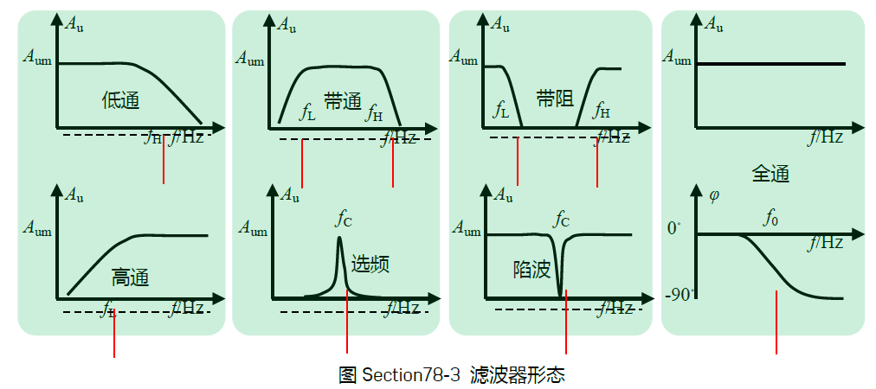
五、滤波器与DDS

Slide 10
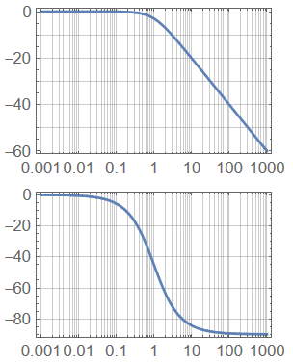
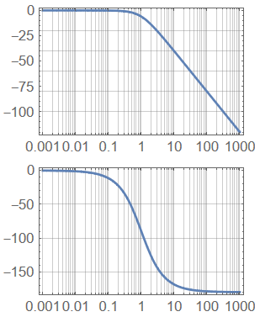
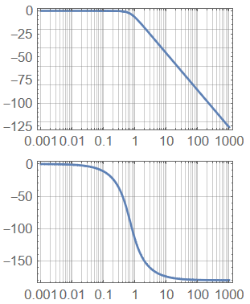


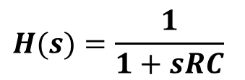
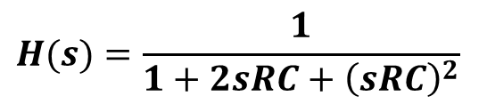
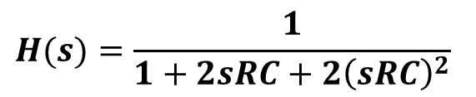
五、滤波器与DDS
低通滤波器举例
$$H(s)=\frac{1}{1+sRC}$$
$$H(s)=\frac{1}{1+2sRC+{\left(sRC\right)}^{2}}$$
$$H(s)=\frac{1}{1+2sRC+2{\left(sRC\right)}^{2}}$$
dB
degree

Slide 11
五、滤波器与DDS
有源滤波器设计网站
TI：Filter Design Tool (ti.com)
ADI：滤波器设计工具 | 滤波器设计向导 | Analog Devices
无源滤波器：
LC无源、RC无源使用Filter Solution

Slide 12
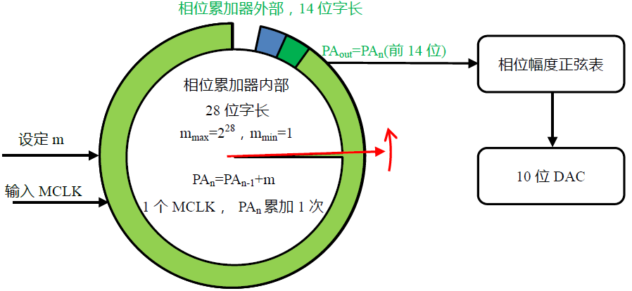
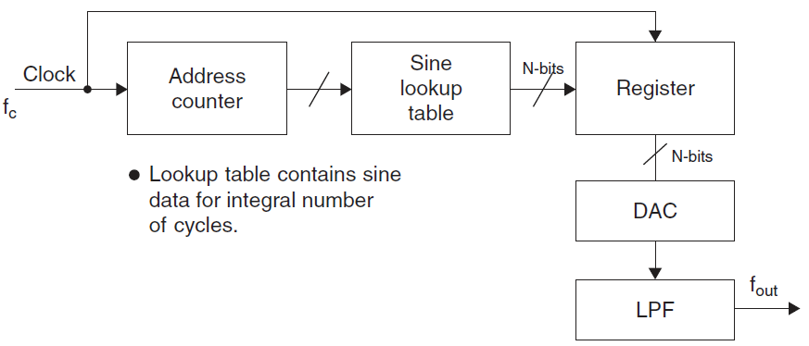
Direct Digital Synthesis (DDS)
软DDS：借助FPGA和高速DAC实现

Slide 13
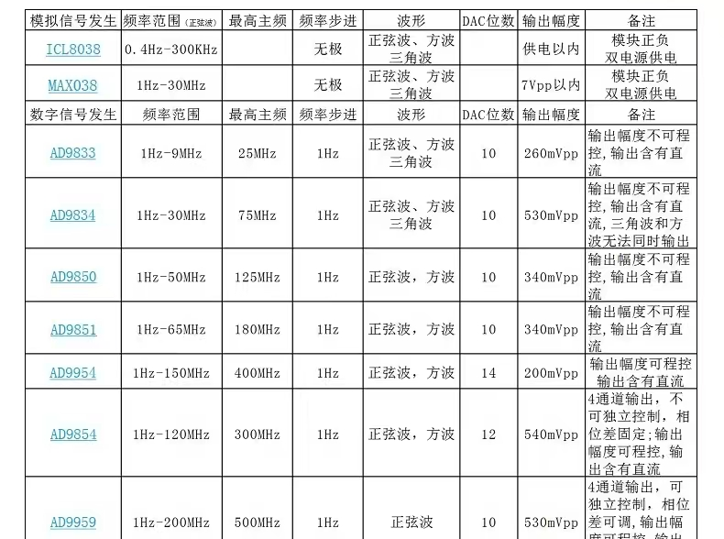
五、滤波器与DDS
常见DDS芯片
我们有淘宝上买的AD9833模块，做19年D题足够了，
会下发给你们，高性能的DDS比较贵，有兴趣可以自
己做或者可接把我发给你们AD9959工程打板，这个
不做强制要求

Slide 14
六、课后作业
程序员：使用DAC输出两路正交的1Khz正弦波（软DDS），幅值任意，利用ADC采集两路DAC输出信号，利用按键启动ADC采集，并使用串口发送到电脑上，利用VOFA显示；按键输入改变DAC输出信号频率（步进值，输出范围任意），并将当前输入频率显示在屏幕上
硬件：尽快将DCDC电源板，LDO电源板，G4核心板焊好
下次课内容：给程序员讲解ARM DSP库的移植与FIR滤波器的使用后，验收之前的内容

Slide 15
五、学期中的培训计划
以2019年D题-简易电路特性测试仪为驱动，学习模块，制作电路
时间 | 主要内容 | 主讲人
第3周 | Stm32基础，立创eda基础，相关软件推荐，环境搭建（课后练习，打板） | 汪源
第4周 | 串口，定时器，电源模块制作 | 汪源
 |  | 汪源
第6周 | ADC，DAC，DMA，滤波器 按键，显示屏，DDS | 汪源
第7周 | DSP库移植，数字滤波器，验收前期内容 | 汪源
第8周 | 无基础：2019年赛题讲解 有基础：LCR表制作讲解 | 汪源
第9周 | 做题

